Slide 1
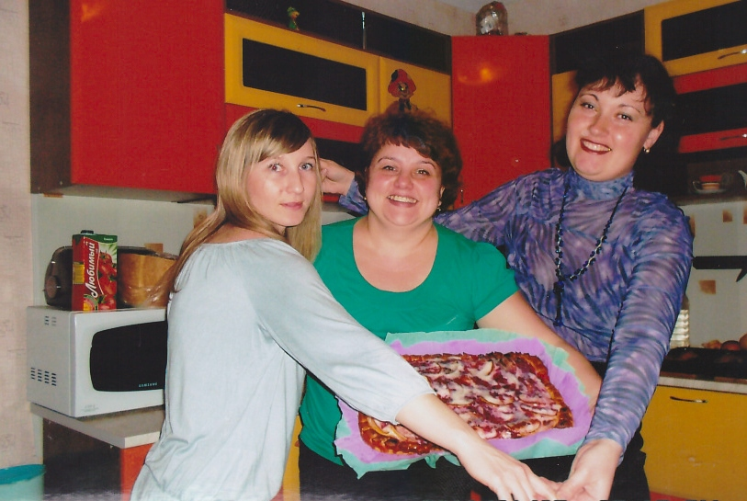
Каравай, каравай! Кого любишь выбирай.

Slide 2
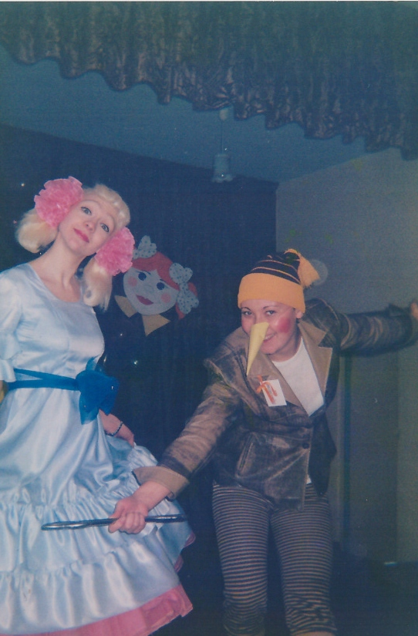
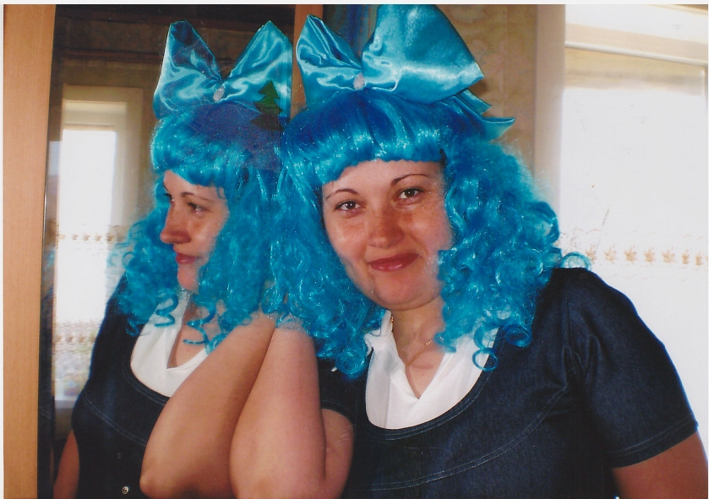
Улыбайся, веселись – интересней будет жизнь. И не бойся наряжаться, чтобы перевоплощаться.

Slide 3
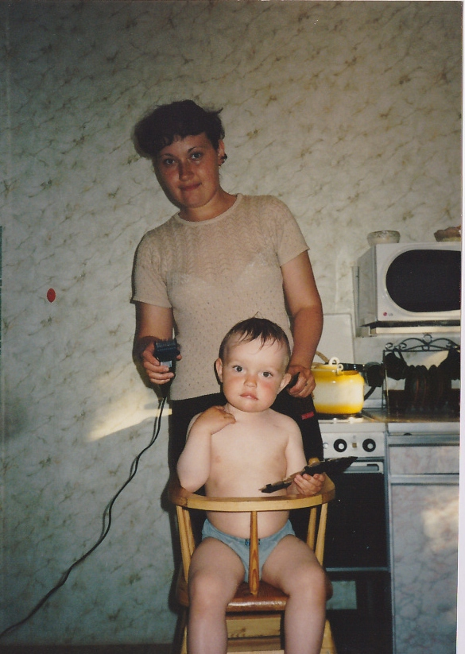
Моя мама всё могёт.. Если надо подстригёт!

Slide 4
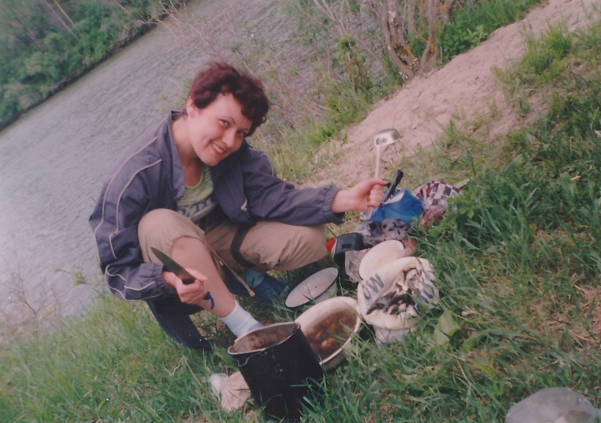
С мужем рыбки наловили- вкусный супчик наварили.

Slide 5
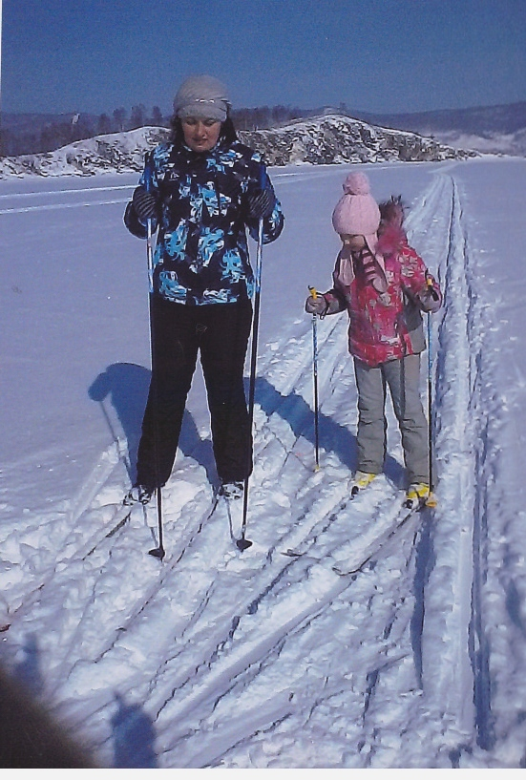
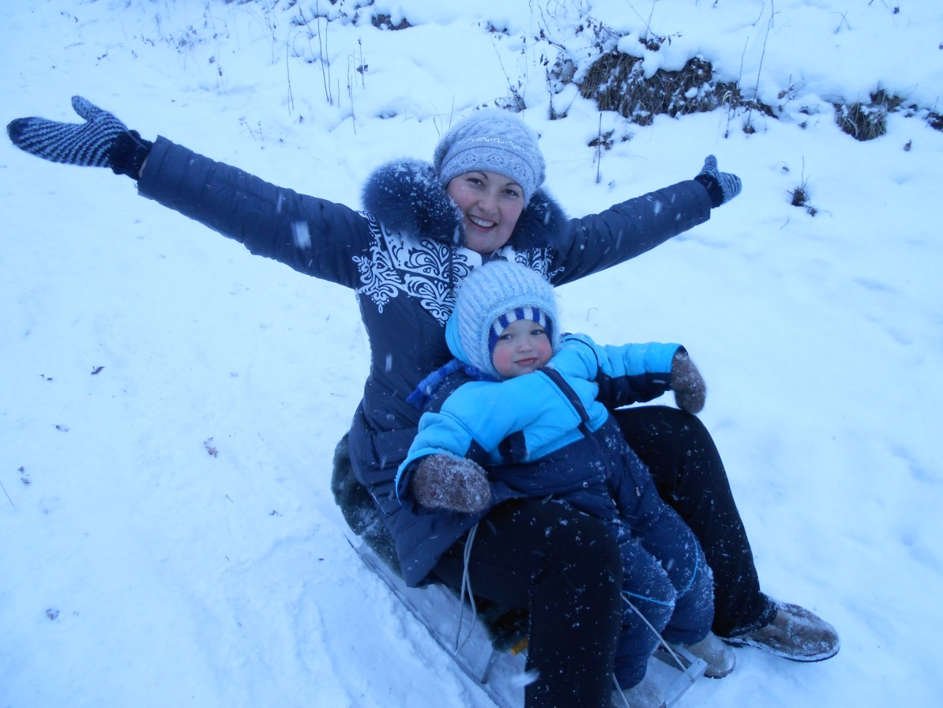
Лыжи, санки это круто! В детство ты вернулся будто.

Slide 6
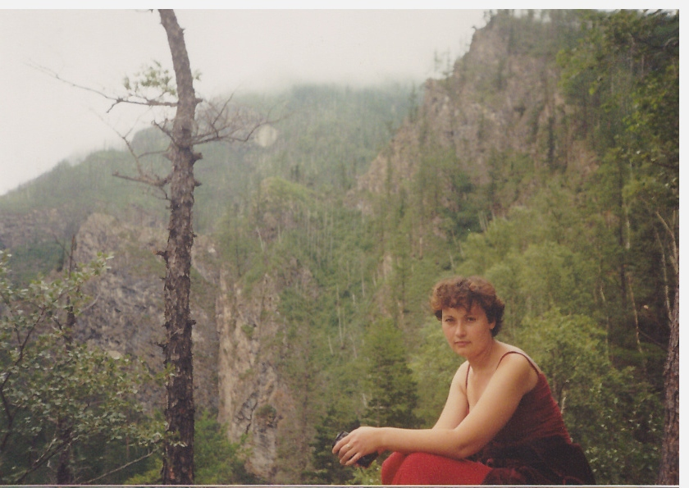
Выше гор могут быть только горы на которых ты не бывал.

Slide 7
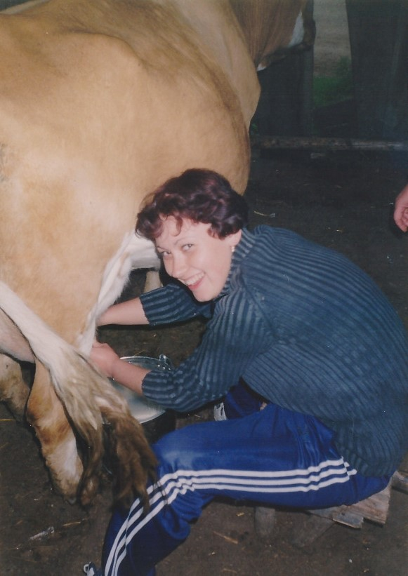
Далеко, далеко на лугу пасётся ко… Даёт корова молоко, Доить корову нелегко.

Slide 8
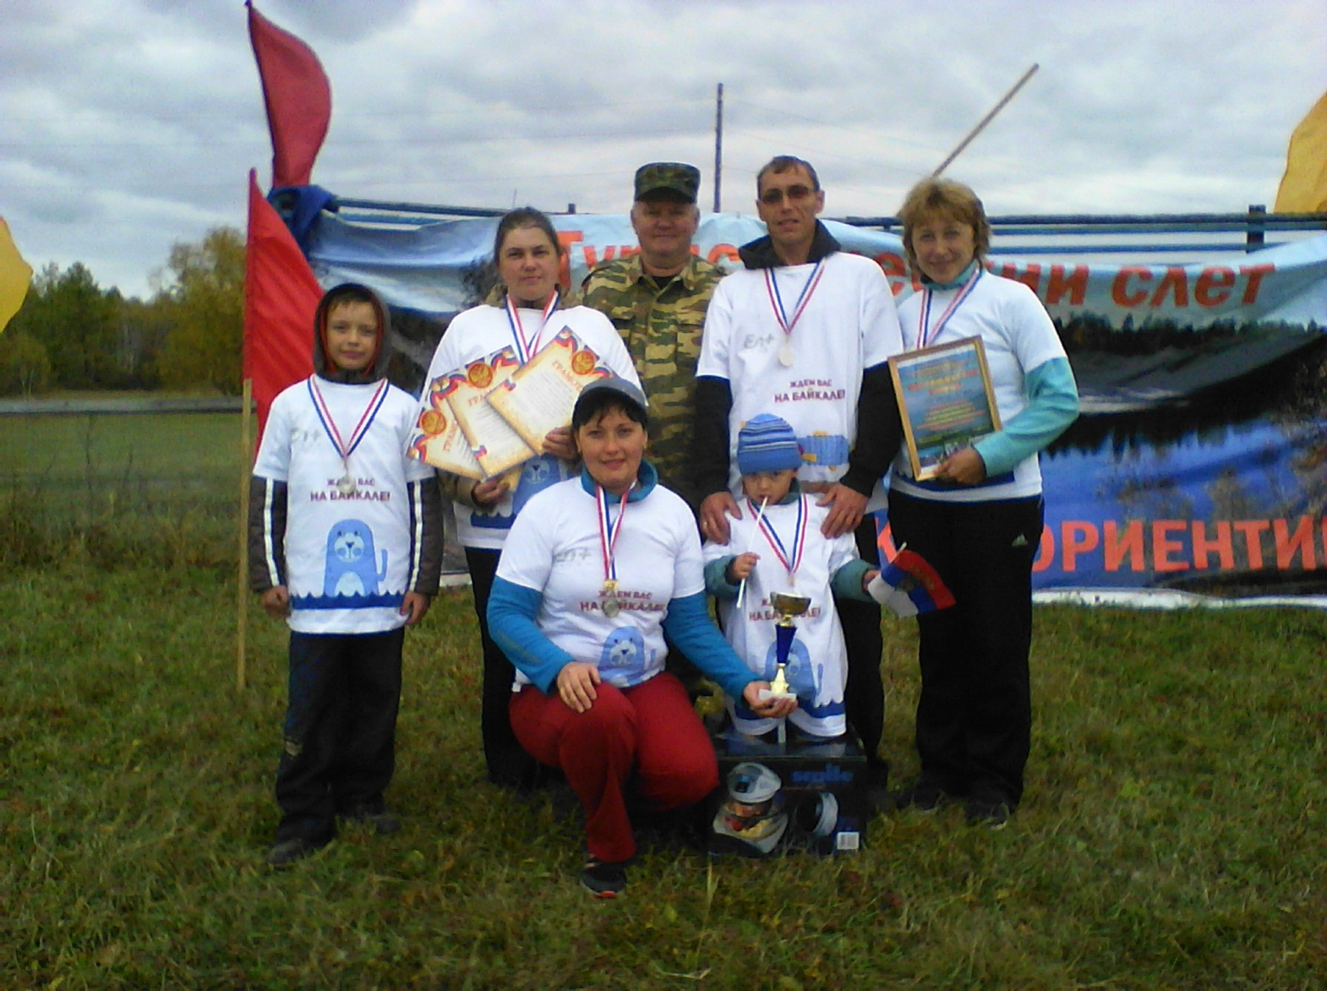
На турслёте всей семьёй Были в этот выходной Мама, папа, сыновья Мы спортивная семья!

